Slide 1
La christianisation du monde gallo-romain

Slide 2
Mise en œuvre du programme dans le manuel Histoire-Géographie, Hachette CM1 Collection Citadelle, 2016.

Slide 3
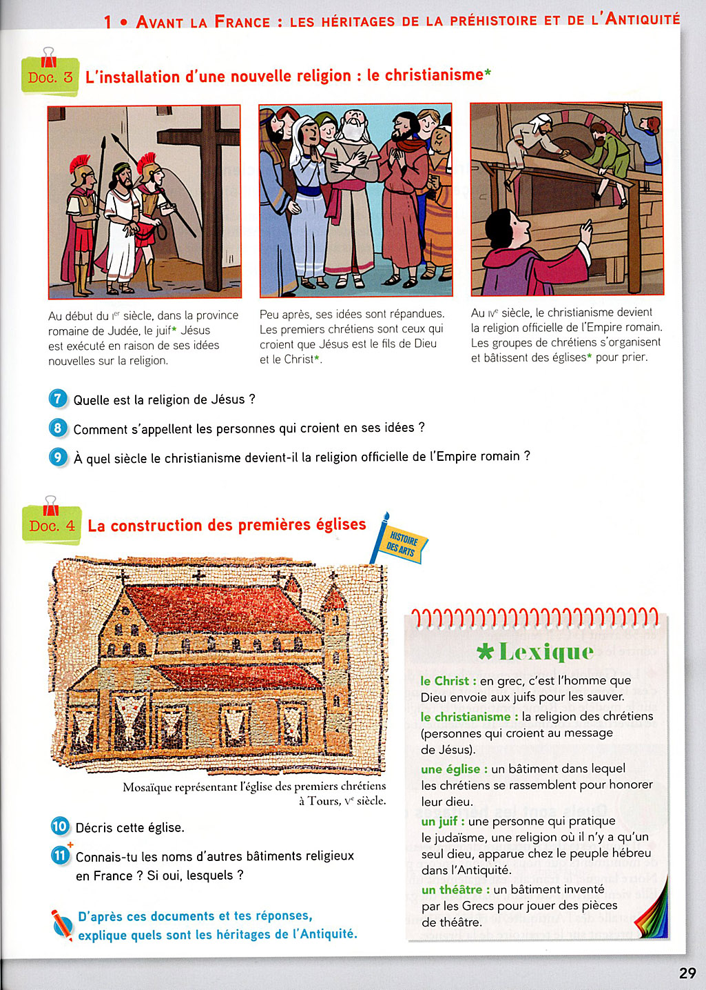

Slide 6
Mise en œuvre du programme 2016
dans le manuel Histoire-Géographie, Belin CM1 Collection Odyssée, 2016.

Slide 7
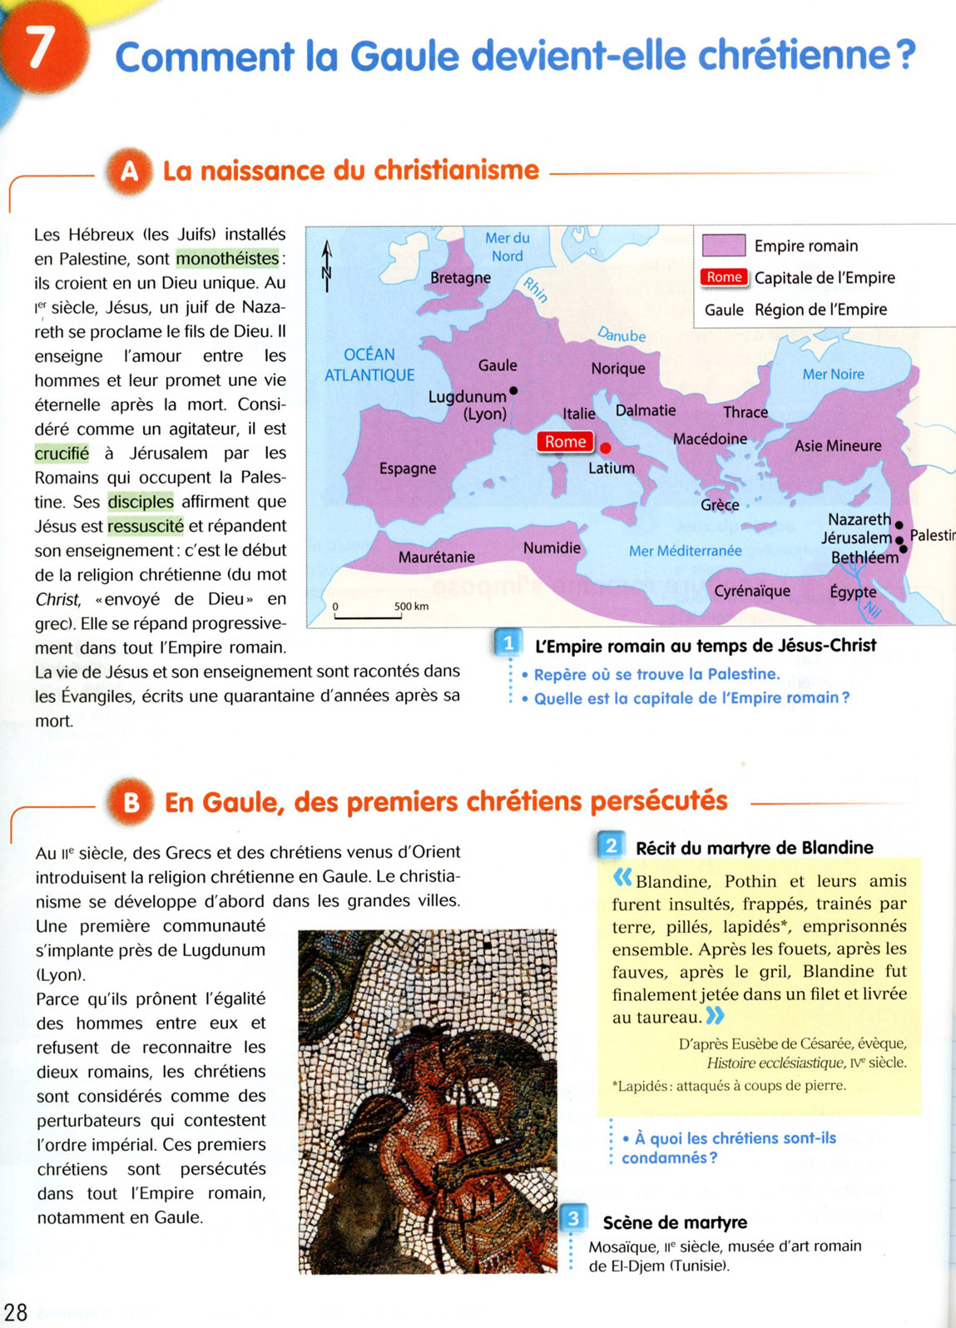

Slide 8
Mise en œuvre du programme dans le manuel Histoire, Magnard CM, Collection Odysséo, 2017.

Slide 9
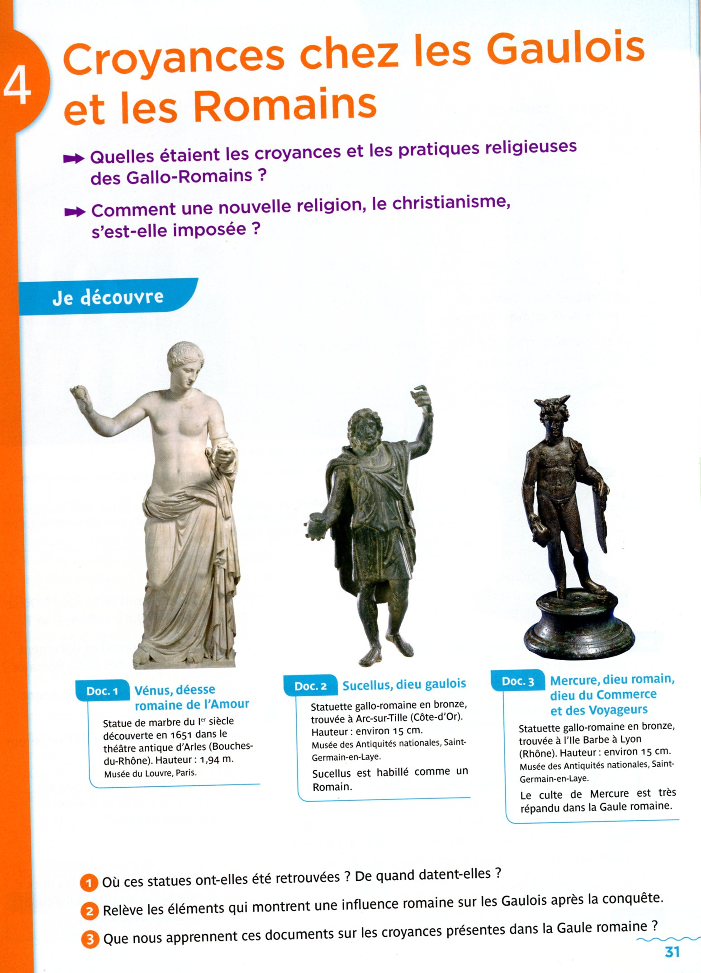

Slide 10
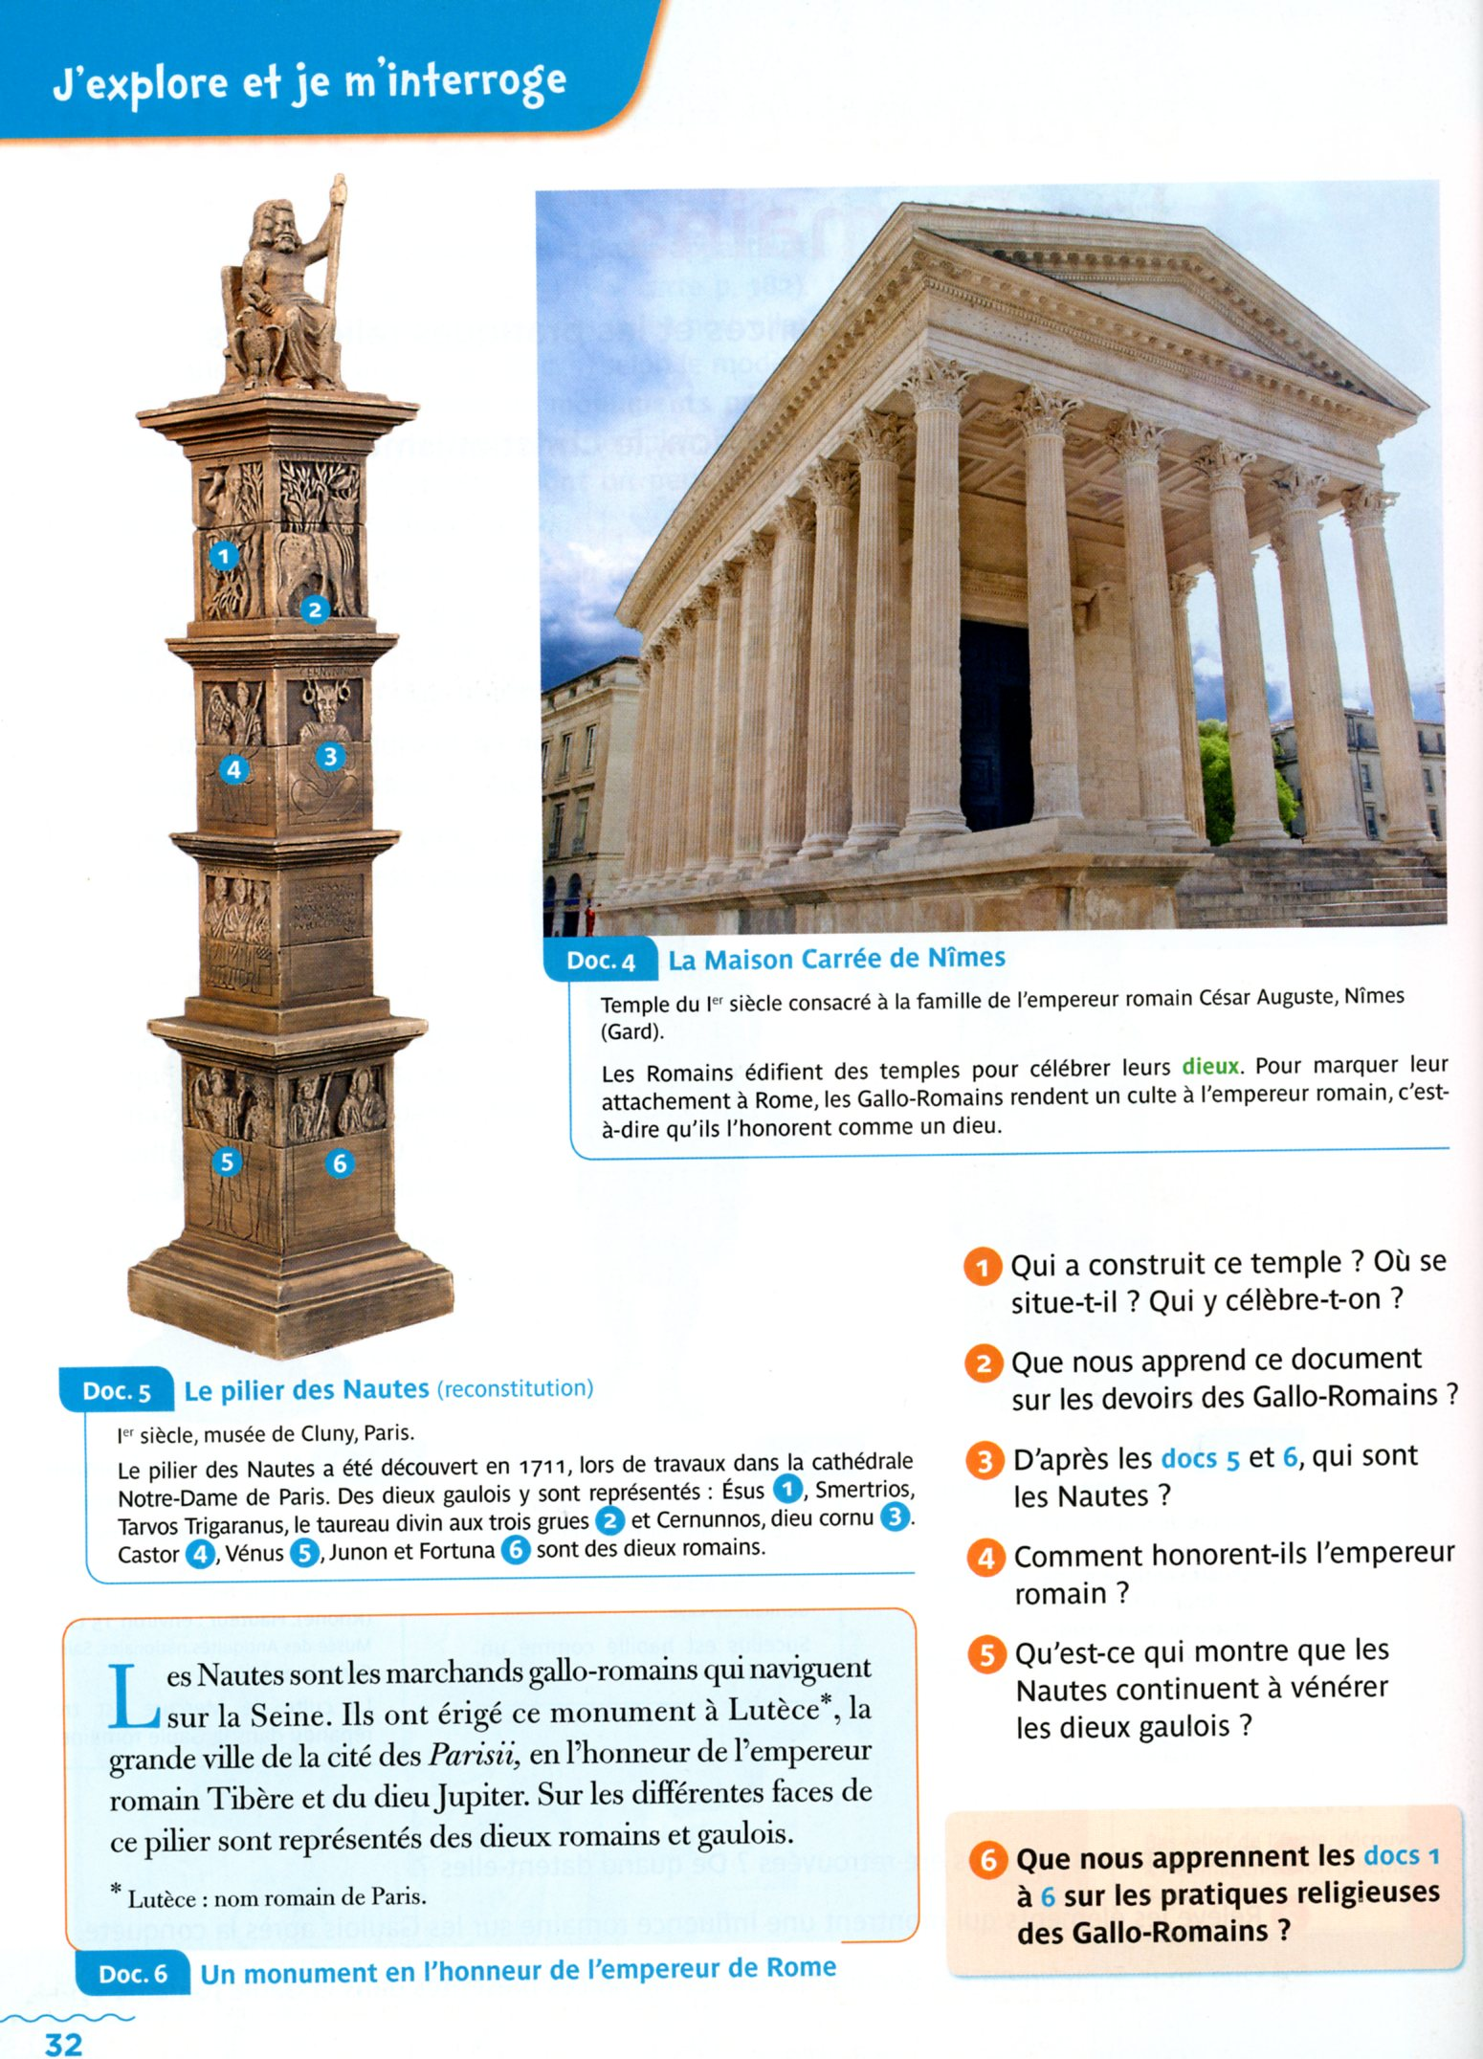
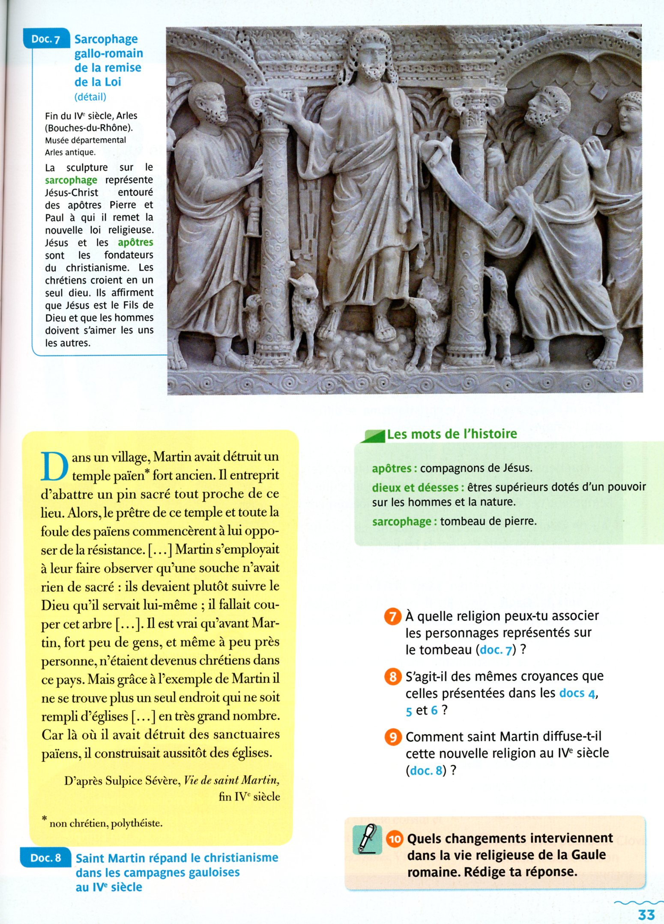

Slide 11
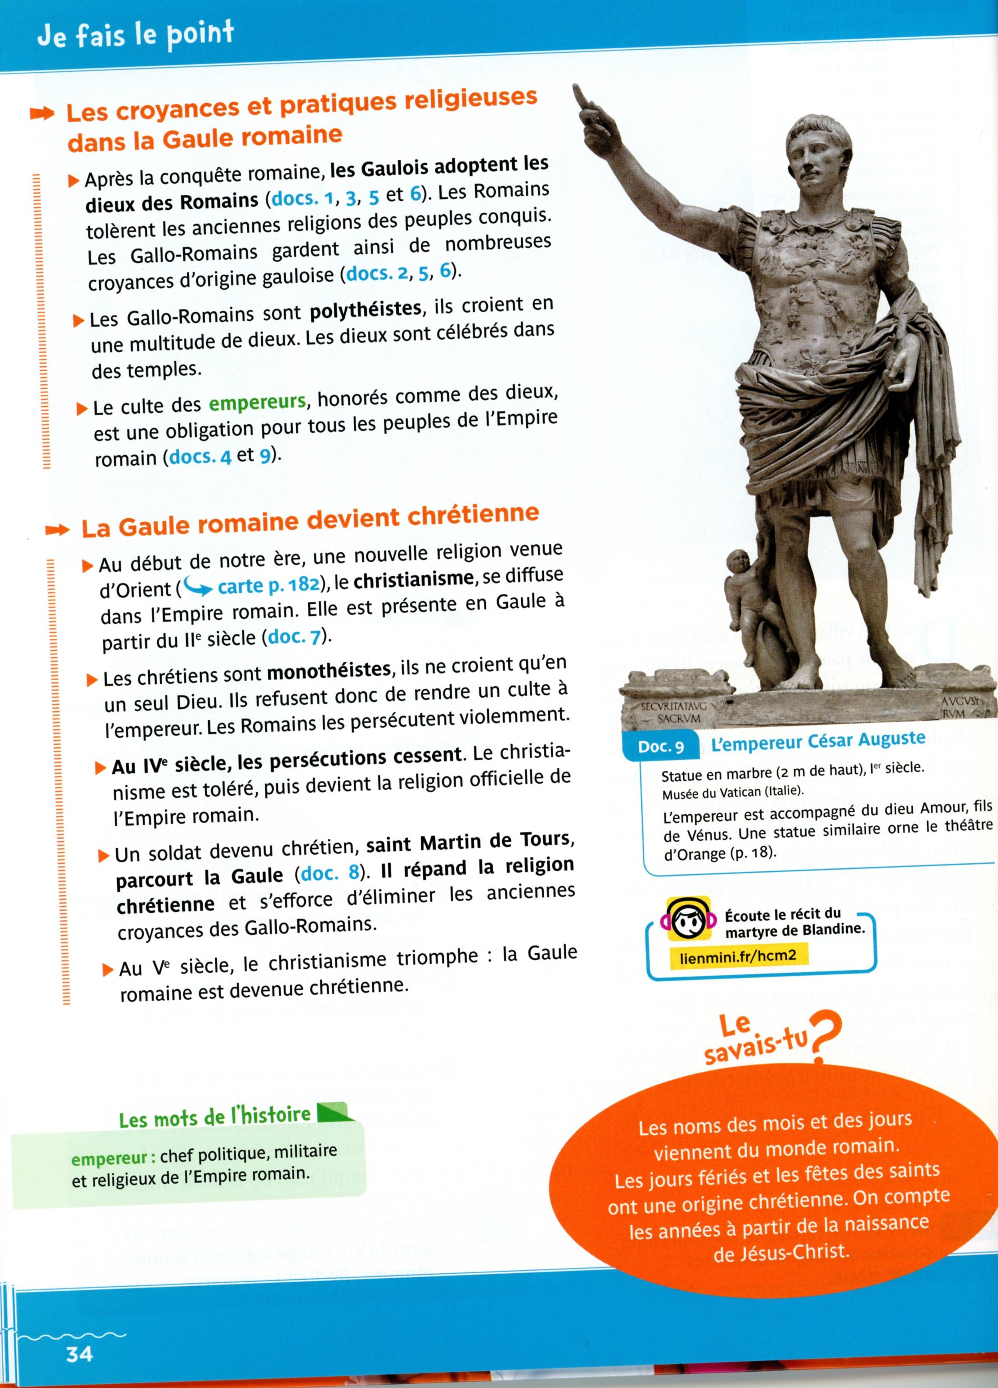

Slide 12
Documentation complémentaire : Magnard, 2014, anciens programmes

Slide 13
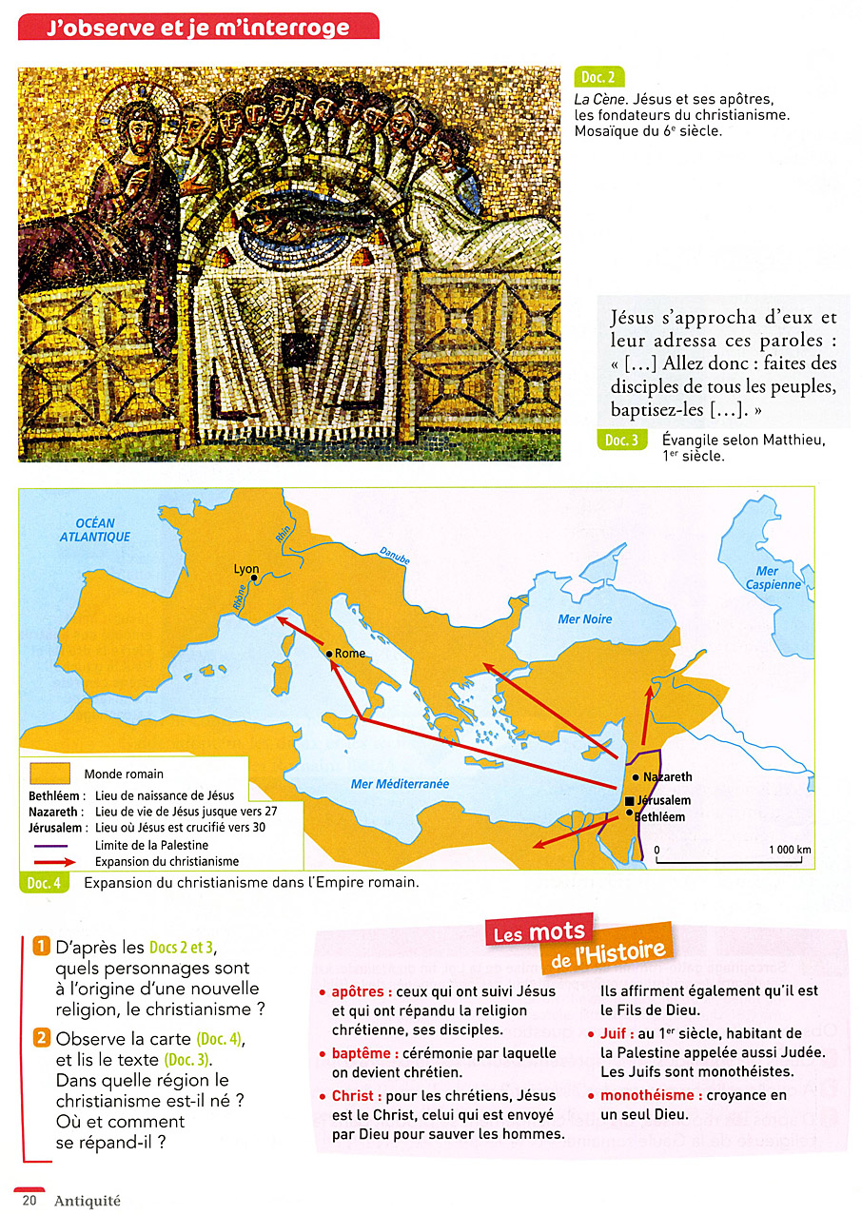
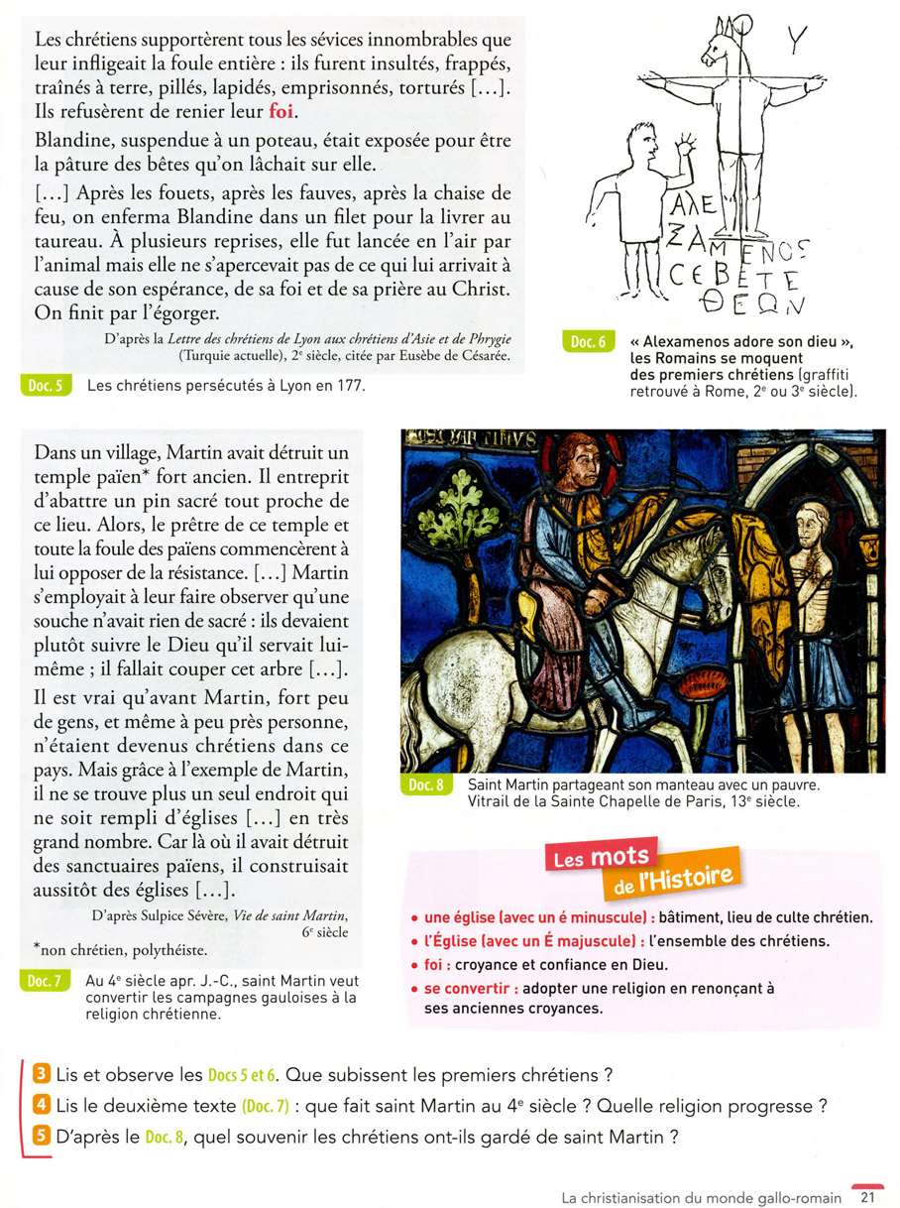

Slide 15
